Slide 1
流程圖設計實作
2．3

Slide 2
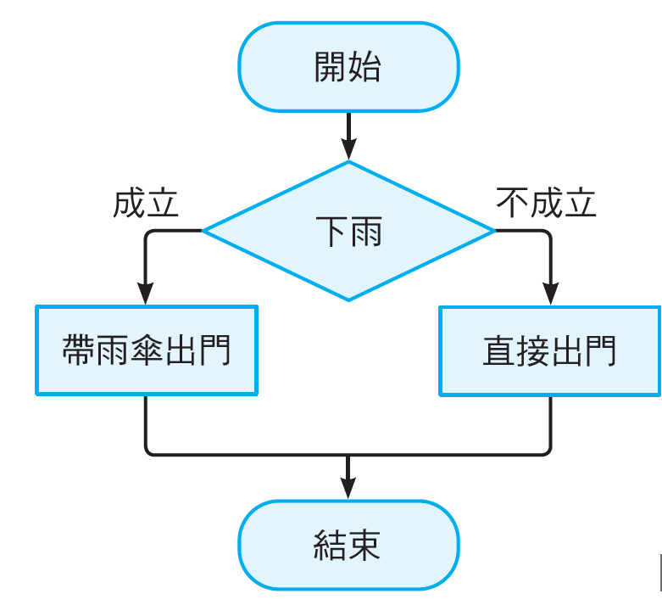
流程圖繪製範例
目標：
利用電腦軟體流程圖。
使用Draw.io。
https://www.draw.io/

